Slide 1

PASS
帕尔梅托州标准测评

Slide 2
测试要点
3-8 年级所有学生必须参加 PASS 或南卡罗来纳州替代测评。
所有 PASS 试题均与南卡罗来纳州学术标准一致。
PASS 包括写作、英语语言艺术、数学、科学和社会研究测试。
PASS 测试不限时。
所有 PASS 测试都包含选择题。写作测试还包括一道扩展回答（写作）题。

Slide 3
PASS 的题目会是什么样？
以下问题将与 PASS 测试中的问题相似。

Slide 4
英语语言艺术 - 三年级
阅读文章，然后回答问题。
大多数人都知道蜂蜜来自蜂巢。但要制成我们许多人爱吃的黏稠、香甜的蜂蜜，需要大量工作。
工蜂是蜜蜂的三种类型之一。它们与雄蜂和蜂王一起生活在蜂群或蜂巢中。工蜂是这些蜜蜂中最小的，但所有工作都由它们完成！这些忙碌的蜜蜂每天会拜访 50 到 100 朵花来采集花蜜。这种由花朵产生的甜液体用于制作蜂蜜。工蜂随后把花蜜喂给蜂王。它们还必须守卫蜂巢入口。蜜蜂每分钟扇动翅膀 11,400 次，以保持蜂巢凉爽。如此快速地扇动翅膀会产生人们熟悉的嗡嗡声。
所以下次你把蜂蜜涂在吐司或饼干上时，请想想这些勤劳的蜜蜂。

Slide 5
这篇文章最好的标题是什么？
A. 蜂蜜的味道
B. 嗡嗡，嗡嗡
C. 忙碌的蜜蜂
D. 适合蜂王
答案 = C

Slide 6
写作 - 四年级
下面哪个句子写法正确？
A. 如果你让每个人说出几位他们最喜欢的美国运动员，迈克尔·乔丹的名字肯定会在名单上。
B. 如果你让每个人说出几位他最喜欢的美国运动员，迈克尔·乔丹的名字肯定会在名单上。
C. 如果你让每个人说出几位他们最喜欢的美国运动员，迈克尔·乔丹的名字肯定会在名单上。
D. 如果你让每个人说出几位他最喜欢的美国运动员，迈克尔·乔丹的名字肯定会在名单上。
答案 = D

Slide 7
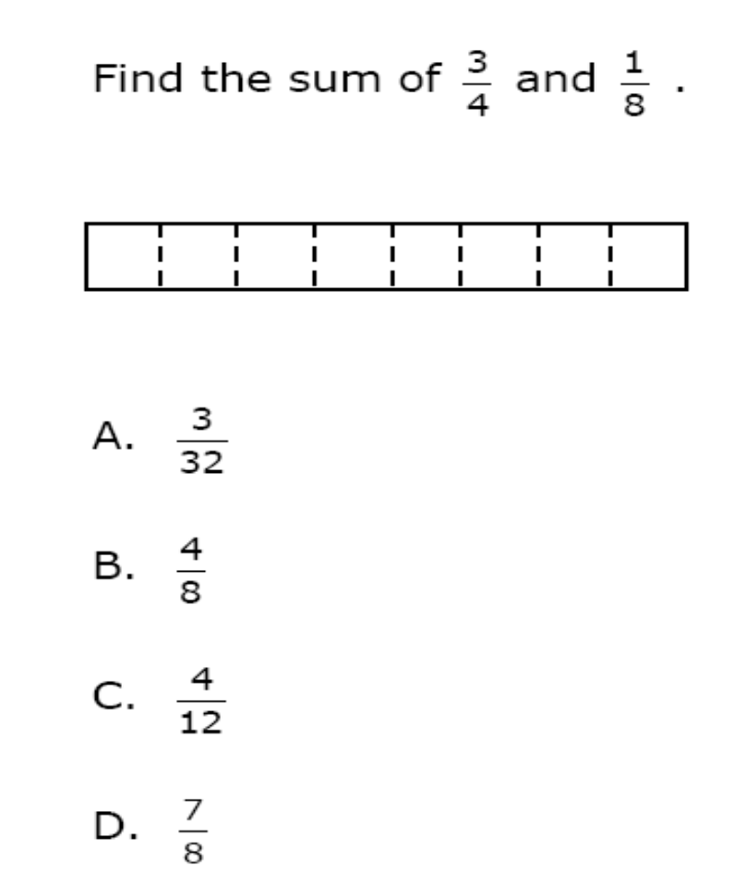
数学 - 五年级
答案 = D

Slide 8
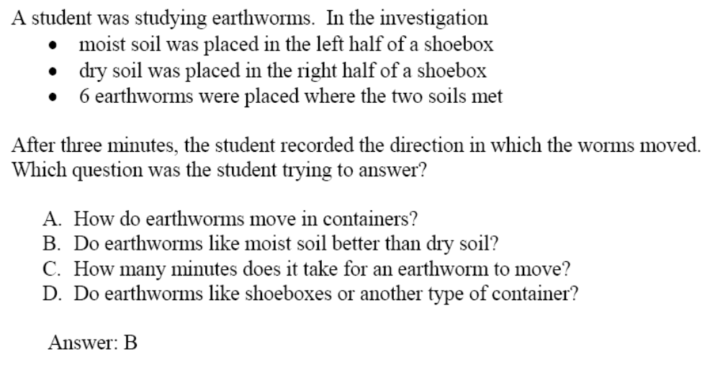
科学 - 四年级

Slide 9
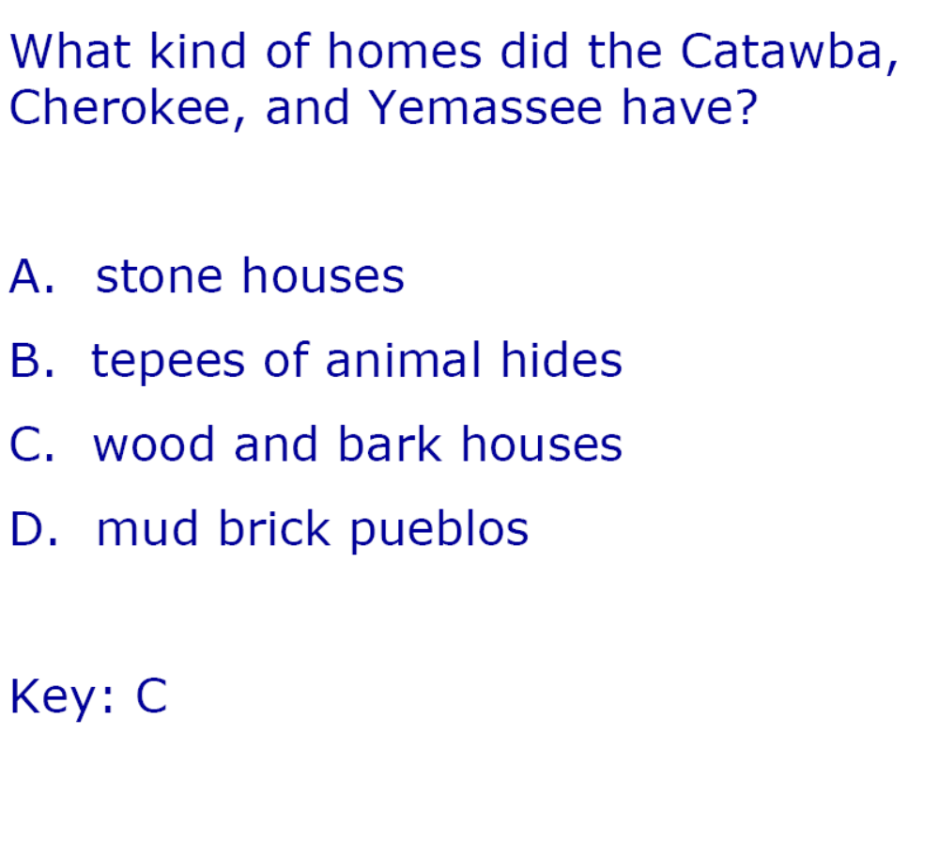
社会研究 - 四年级

Slide 10
PASS 测试看起来会是什么样？
测试册看起来会和去年的非常相似。
今年，你不再把答案标在测试册上，而是把答案标在答题卡上。
请反复确认测试册中的题号与你在答题卡上标记的题号一致。

Slide 11
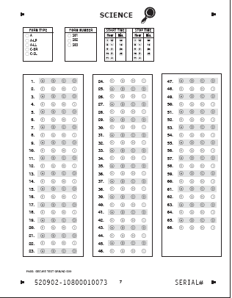
你的答题卡会与此类似。不同测试的题目数量会有所不同。

Slide 12
重要应试提示
应该做：
保持冷静，专注于发挥最佳水平
认真阅读每一道题
检查是否答完所有题目
检查粗心错误
睡个好觉
吃一顿好早餐
不要做：
不要因为不会每一道题而沮丧
不要匆忙答题

Slide 13
PASS 测试什么时候进行？
5 月 12 日（星期二）
5 月 13 日（星期三）
5 月 14 日（星期四）
5 月 15 日（星期五）
ELA（阅读和研究）
数学
科学或社会研究*
社会研究**
*3、5、6、8 年级所有学生将在 5 月 14 日参加科学或社会研究测试。4、7 年级所有学生将参加科学测试。
**4、7 年级所有学生将在此日期参加社会研究测试。

